Slide 1
第四课 买东西
Chinese Drill3 (Autumn 2019)
老师：洪珑真老师(Sophie)

Slide 2
无论…都
1.明天/谁请客(qǐngkè, pick up the bill)我/不去。
2.A:你想去城里的哪个购物中心(gòuwù zhōng xīn,shopping center)？
B:城里的购物中心我都没去过，所以____(都可以)。
3.我们已经说好明天去买东西，你/愿不愿意/得跟我们去。

Slide 3
无论…都
这两天他不太舒服，清蒸鱼、芥兰牛肉、菠菜豆腐什么的，他都不想吃。
这两天他不太舒服，无论什么菜，他都不想吃。
那个宿舍，早上吵，中午吵，下午吵，晚上也吵。
____________________。
附近新开的购物中心非常大。吃的、穿的、用的、玩儿的，都能买到。
_______________________。

Slide 4
无论…都
/你走到哪里，我/跟着你。
/下雨或晴天(qíngtiān, sunny day)，我/要去。
/他说什么，你/别相信。
请造一个句子。

Slide 5
于是
我给他打了很多次电话都没人接，/就给他发了一封电子邮件(e-mail)。
晚餐后，他去一家购物中心买鞋子，那里没有他喜欢的，/又开车去了另一个购物中心。
周末孩子们要去山上，没想到星期六早上下雨了，/他们就不去了。

Slide 6
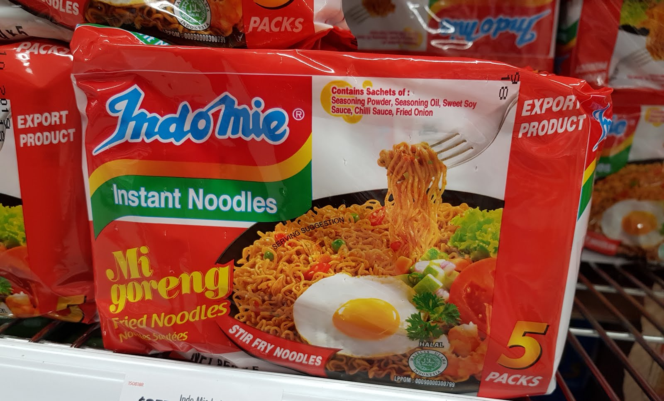
于是
小明在商店看见一件毛衣，样子、颜色他都很喜欢，/就买下来了。
他一直没有来，/我们决定(juédìng, decide)先走了。
我懒得做饭，也懒得出去吃，/只有吃泡面(pào miàn)。

Slide 7
于是
早上起晚了，/我只能饿着肚子去上课。
请你造一个句子。

Slide 8
Adj./V.是Adj./V.，可是/但是
A:我打算学音乐。
B:学音乐______(好)，/以后找工作不容易。
A:这件衣服太贵了，别买！
B:这件衣服______(贵)，/牌子好。
A:明天晚上是林雪梅得生日晚会，你去吗？
B:我______(去)，/会晚一点儿。

Slide 9
Adj./V.是Adj./V.，可是/但是
A:你为什么不喜欢‘去那家餐厅吃饭？他们的菜做得很地道。
B:他们的菜____________，_________(有点油)。
A:住在校内很好，你为什么要搬出去？
B:_________________________(同屋太吵了)。
A:这条裤子你穿着很好看，为什么不买？
B:_____________________。

Slide 10
Adj./V.是Adj./V.，可是/但是
请你造一个句子。

Slide 11
难道
他来美国十年了，/他连一个英文生词都不认识吗？
你说这件事不是他做的，_________(你做的)？
你已经有八张信用卡(credit card)了，____________(办一张)？
You already have eight credit cards. Do you really want to get another one?

Slide 12
难道
请你造一个句子。

Slide 13
(要)不然
这儿的冬天冷得很，你得再买一条毯子(tǎnzi, blanket)，/容易感冒(gǎnmào, catch cold)。
找房子不要找离马路太近的，/会很吵。
别吃那么多肉，多吃点青菜，/你会越来越胖。

Slide 14
(要)不然
租房子最好不要租在大马路旁边的，__________。
请你造一个句子。

Slide 15
非…不可
你再不起床，上课______(晚到)。
张天明买衣服_______(买名牌)。
小林吃鱼________(清蒸鱼)，别的做法(way of doing a thing)他不喜欢。

Slide 16
非…不可
去台湾_______(喝珍珠奶茶)。
今天我妈妈过生日，晚上的生日晚会我_________。
请你造一个句子。

Slide 17
打折
这件衣服原來是一千元，___________，现在是_______元。
这台电脑上个月是五千元，_________，这个月变成_____元。
这家店的衣服全部都________。

